Slide 1
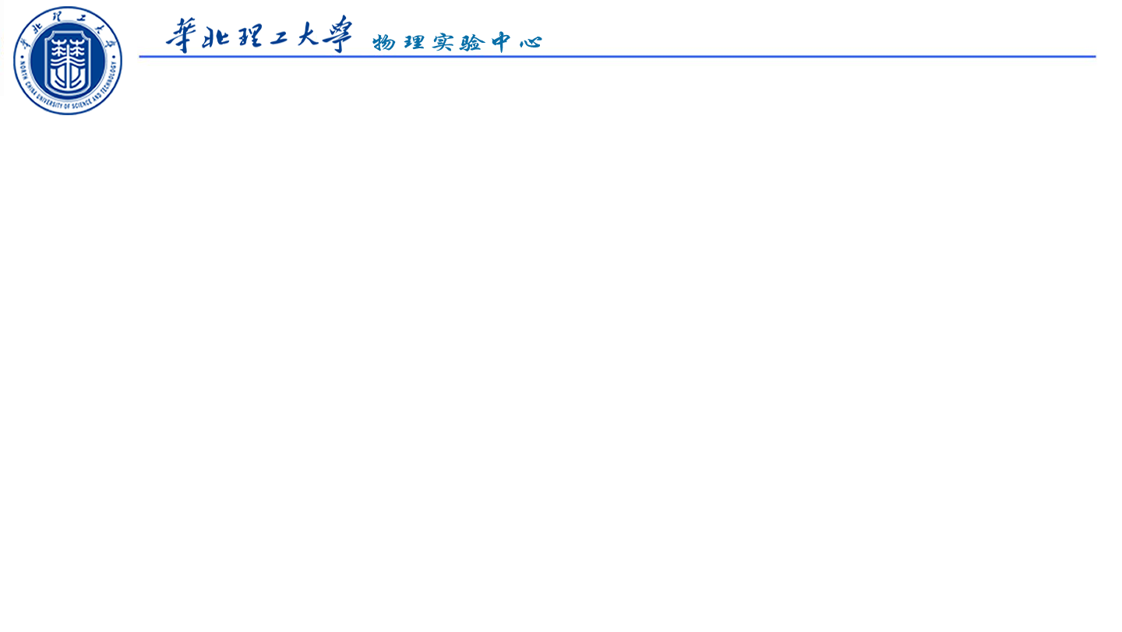
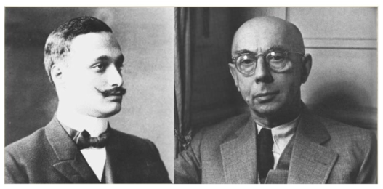
夫兰克——赫兹实验
历史上著名的物理实验

Slide 2
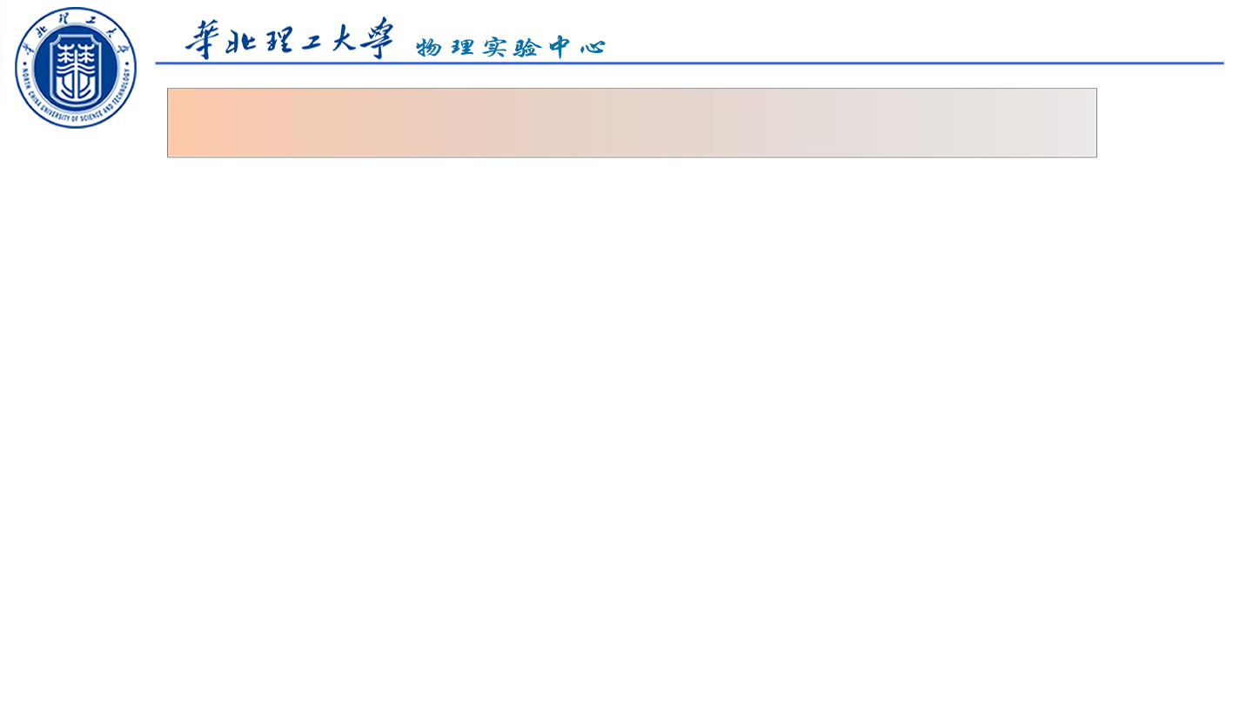
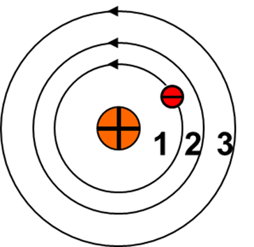
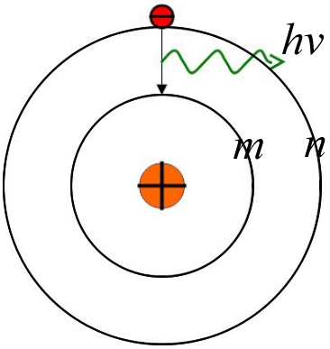
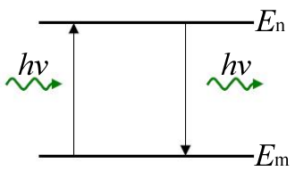
实验背景
波尔原子理论：
（1）定态假设（能级）
原子处于一些不连续的稳定态（定态）:
E₁ , E₂ ,......, E_{n} E₁ -基态，其余-激发态
（2）跃迁假设
h ν = E_{n} - E_{m}
原子能量变化不连续
（3）角动量量子化假设

Slide 3
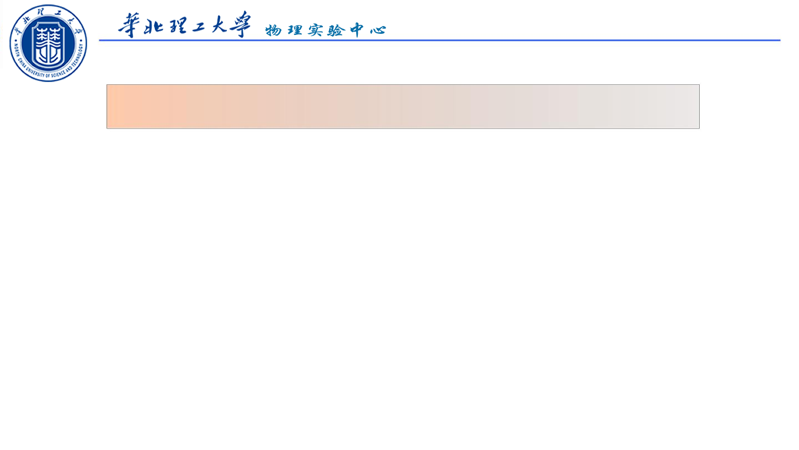
实验目的
1.观测电子与原子碰撞时的能量转移的量子化现象;
2.测量氩原子的第一激发电位;
3.加深对原子能级概念的理解。

Slide 4

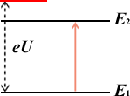

实验原理
当初速度为零的电子在电压为 U 的电
场中加速，具有能量 ：
eU
eU
1.若 eU < E₂－ E_{1，}则弹性碰撞；
2.若 eU ≥ E₂－ E_{1，}则非弹性碰撞。
3.其中 eU₀ = E₂－ E_{1，}则U₀称为该原子第一激发电位。

Slide 5
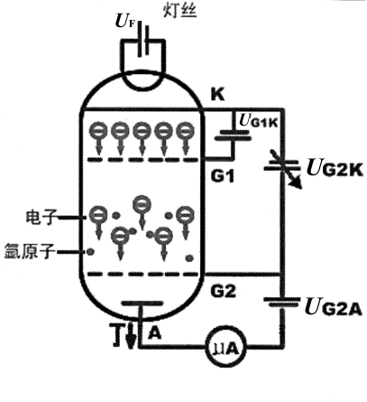
弗兰克赫兹管（充有氩气的高真空三极管）
阴极K 加热后，发出电子
栅极G₁、G₂
阳极A
U_{G1K} 消除空间点电荷的影响
U_{G2K} 加速电子
U_{G2A} 拒斥电压

Slide 6
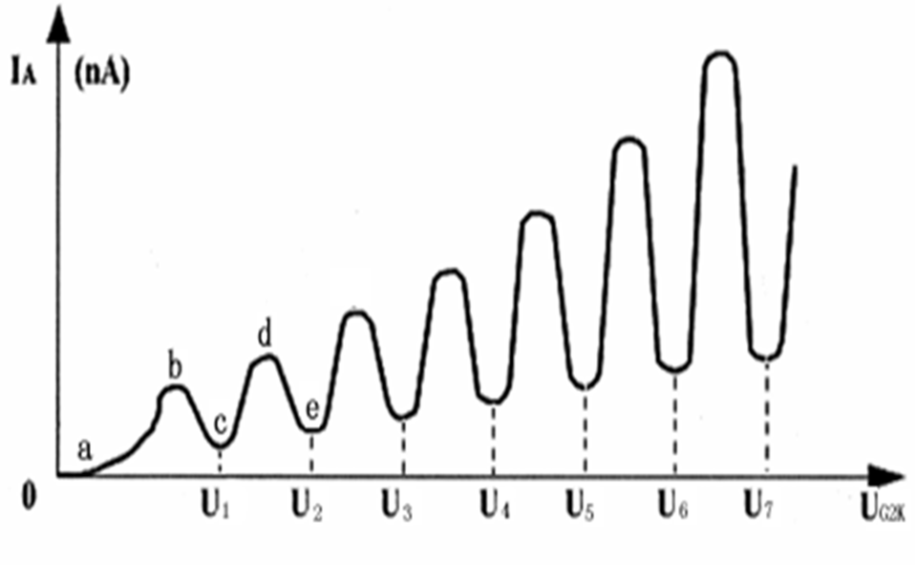

Slide 7
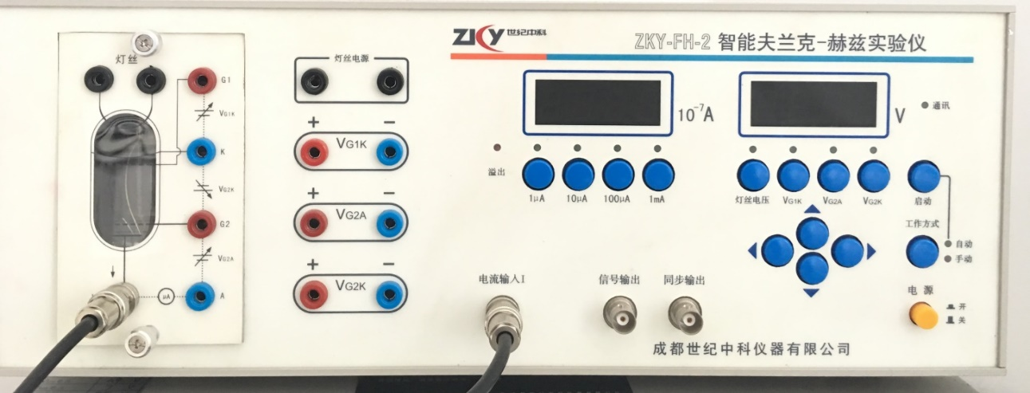
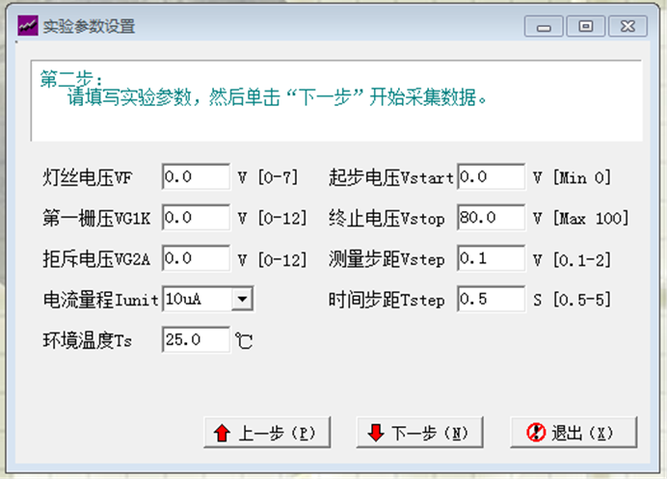
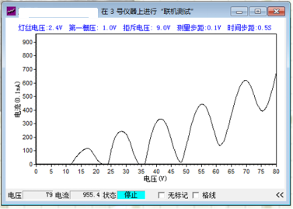
实验内容

Slide 8
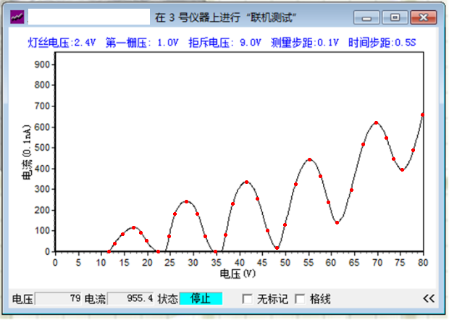
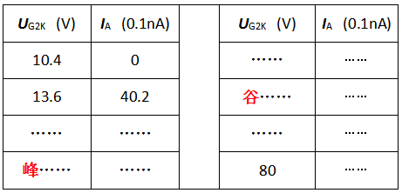
数据记录与处理
1.数据记录
灯丝电压————，
U_{G1K————}，
U_{G2A————}
2.坐标纸作图： I_{A}与U_{G2K}曲线
4.将氩原子的第一激发电位的实验值与理论值（11.5V）比较，计算相对误差：
Δ = |U₀-U_{理论}| / U_{理论}
3.计算氩原子第一激发电位：
U₀ = (U₅-U₂) /3

